Slide 1
TRƯỜNG TIỂU HỌC HỨA TẠO
CHỦ ĐỀ 2
ÔN ĐỘNG TÁC VƯƠN THỞ, ĐỘNG TÁC TAY, ĐỘNG TÁC CHÂN, ĐỘNG TÁC BỤNG
GIÁO DỤC THỂ CHẤT LỚP 1
GV: TRẦN THỊ VINH

Slide 2
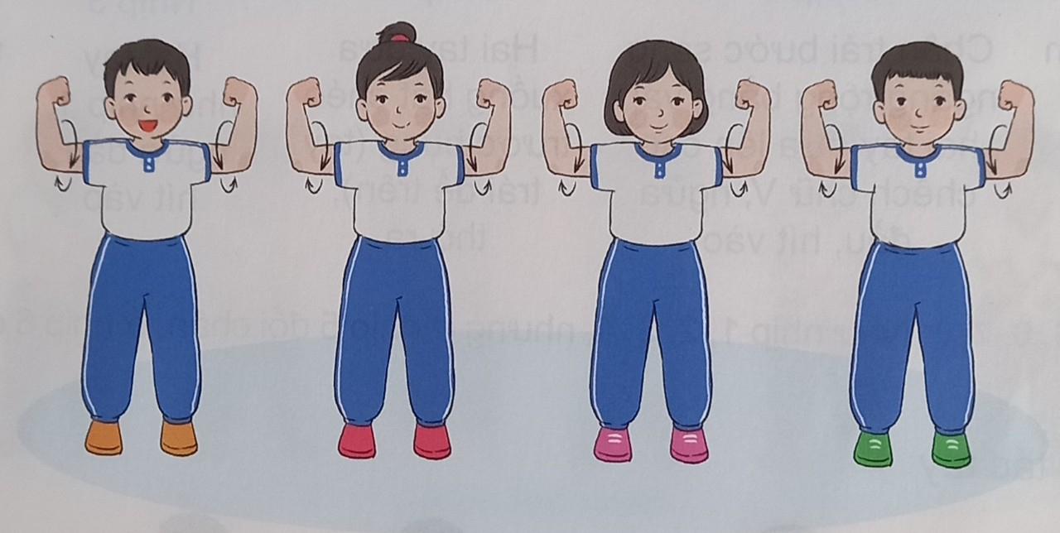
I. PHẦN MỞ ĐẦU
KHỞI ĐỘNG: Xoay khớp cổ tay, vai, cánh tay…

Slide 3
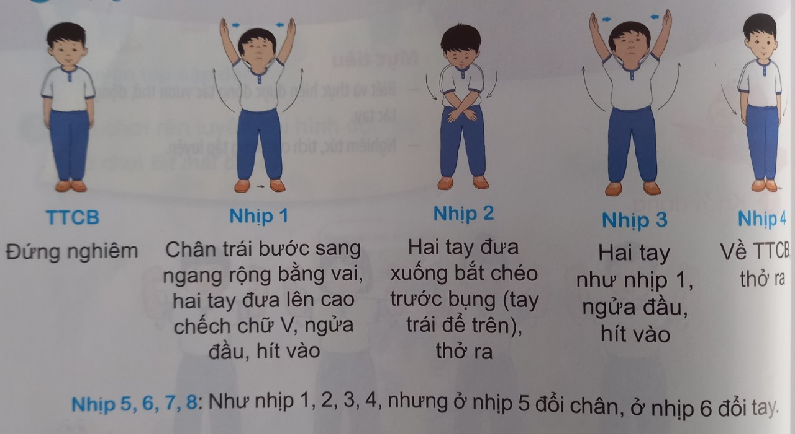
II. PHẦN CƠ BẢN
1. Ôn Động tác Vươn thở

Slide 4
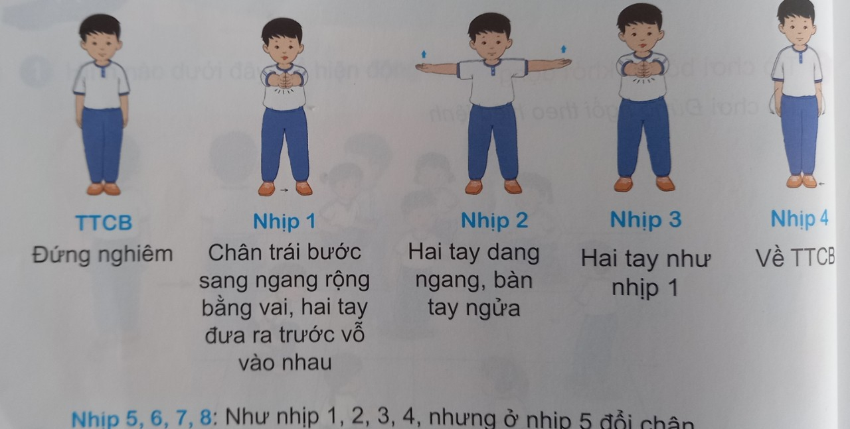
2. Ôn Động tác Tay

Slide 5
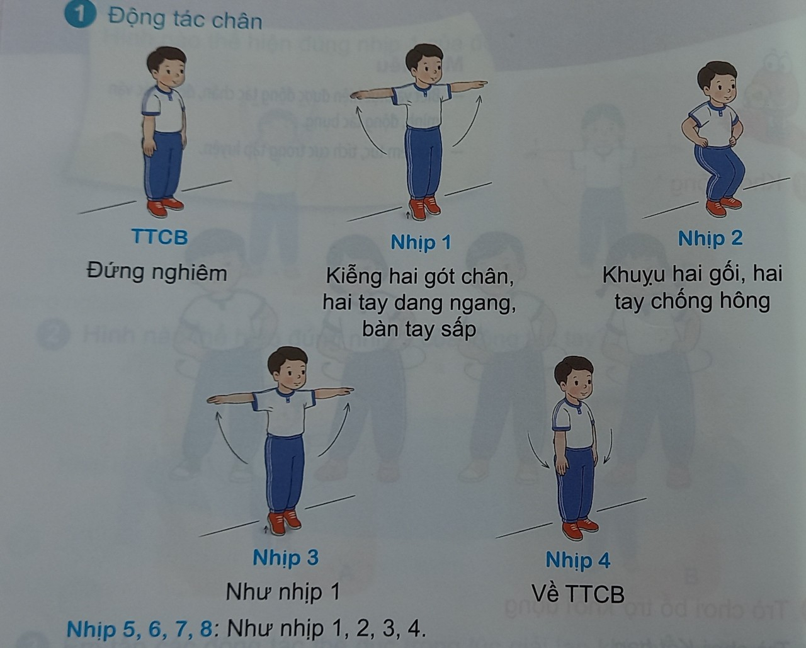
3. Ôn Động tác Chân

Slide 6
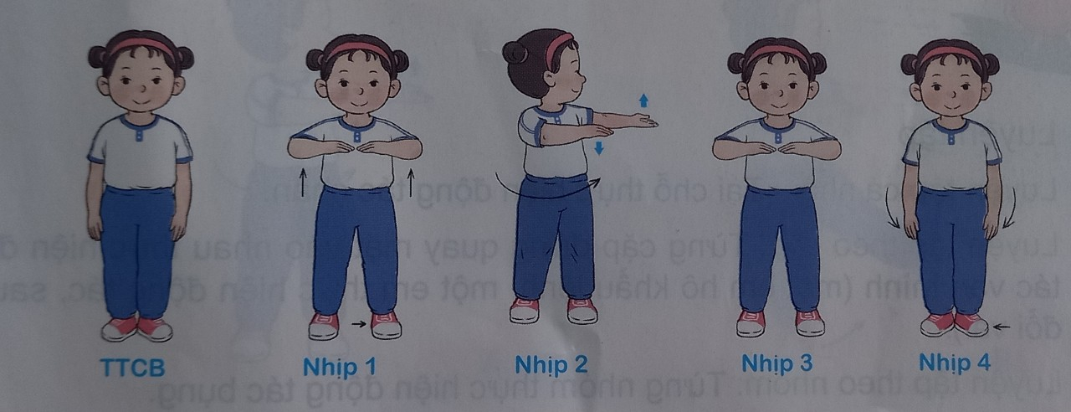
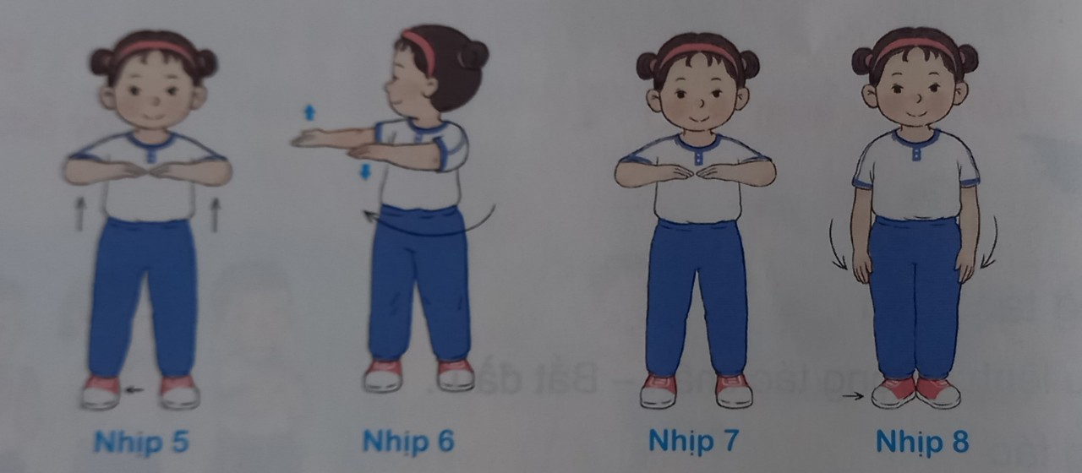
4. Ôn Động tác Vặn mình

Slide 7
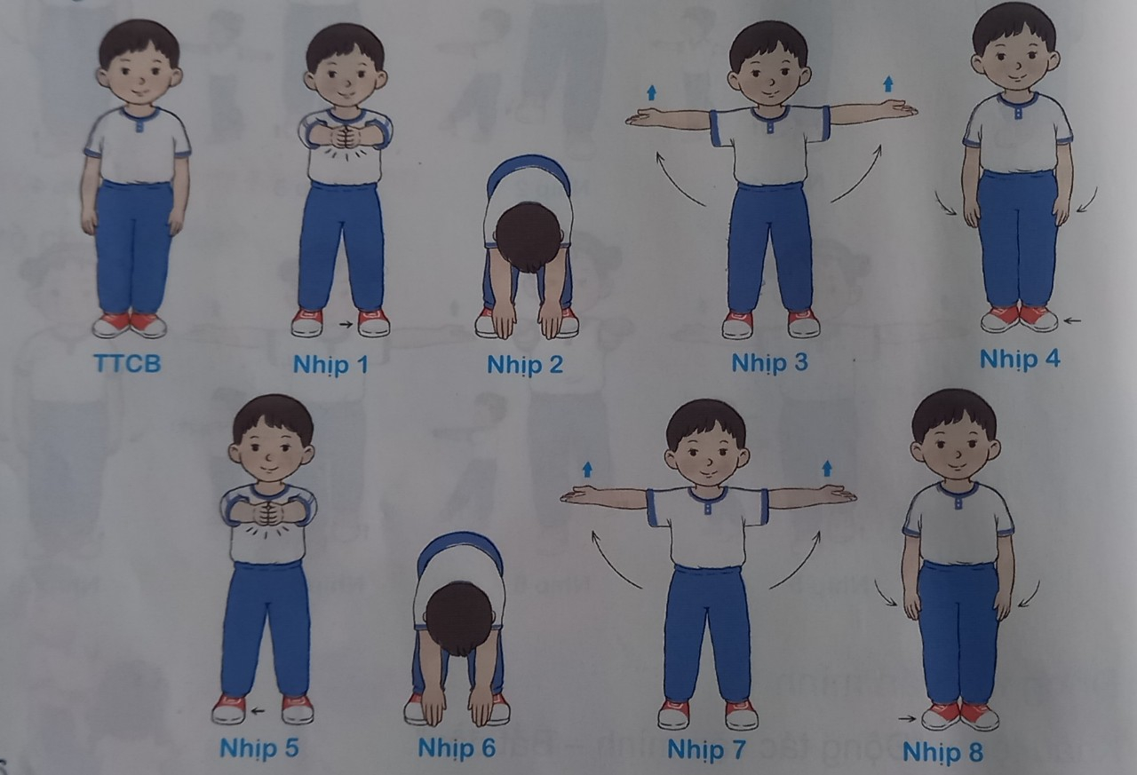
5. Ôn Động tác Bụng

Slide 8
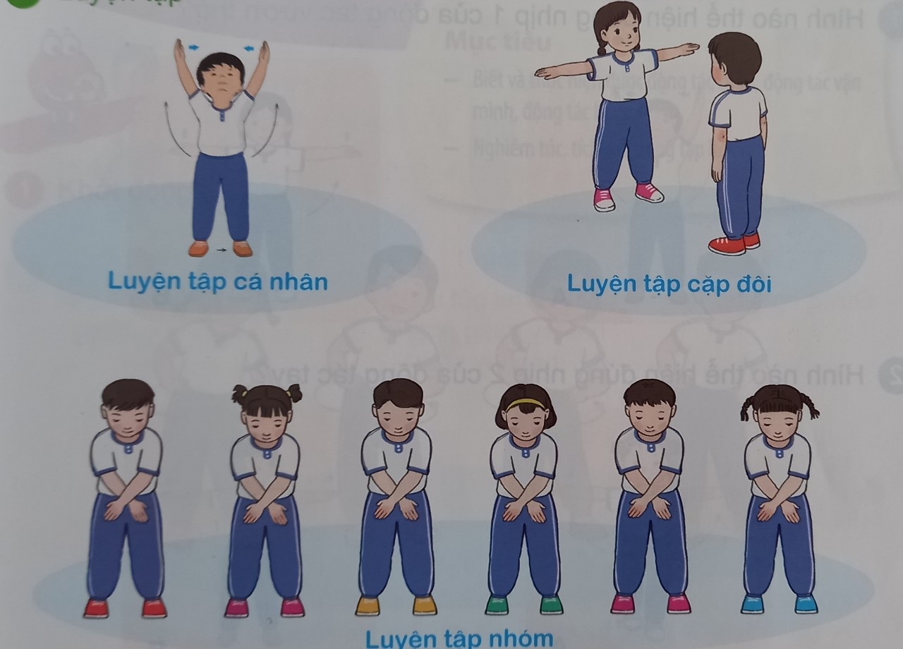
III. PHẦN LUYỆN TẬP
1. Luyện tập: Cá nhân, cặp đôi, nhóm động tác vươn thở,
động tác tay

Slide 9
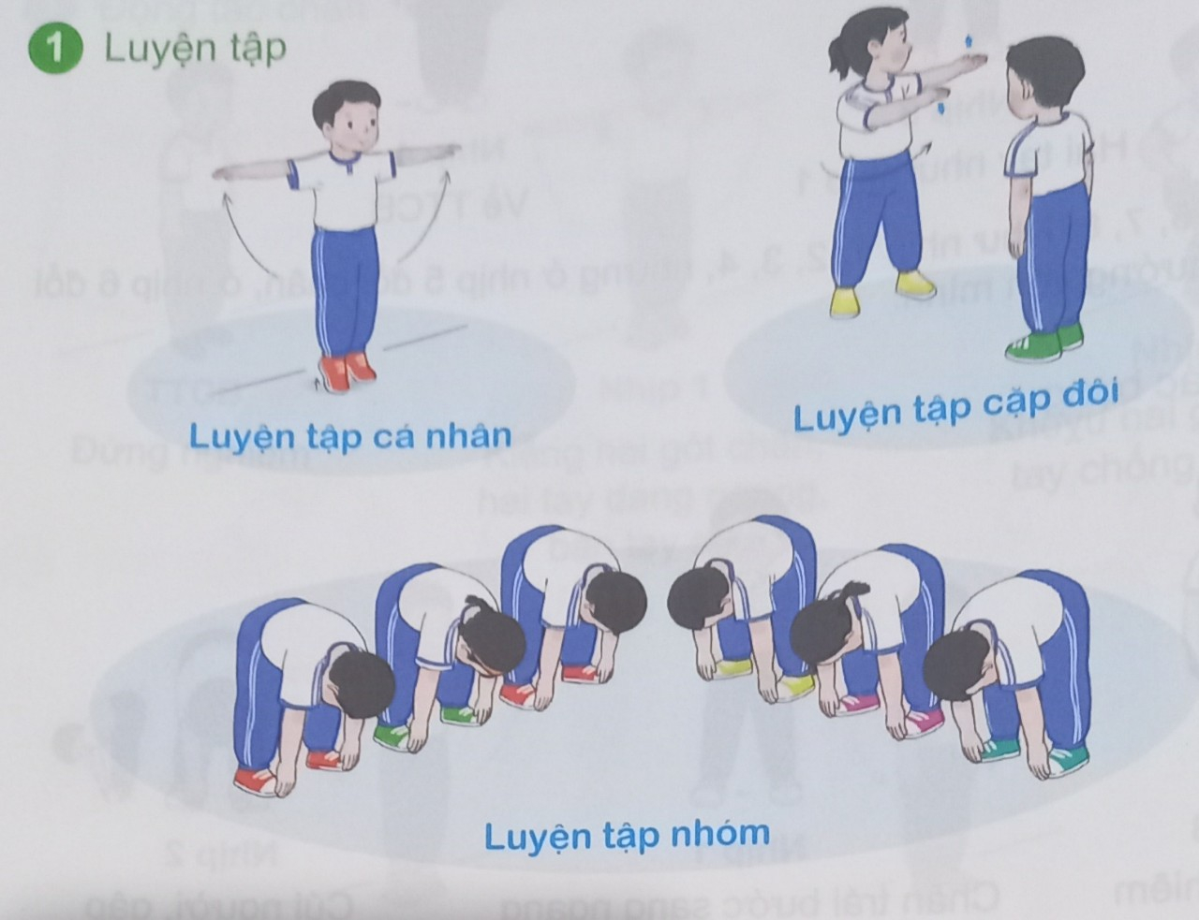
2. Luyện tập: Cá nhân, cặp đôi, nhóm động tác chân,
động tác vặn mình, động tác bụng

Slide 10
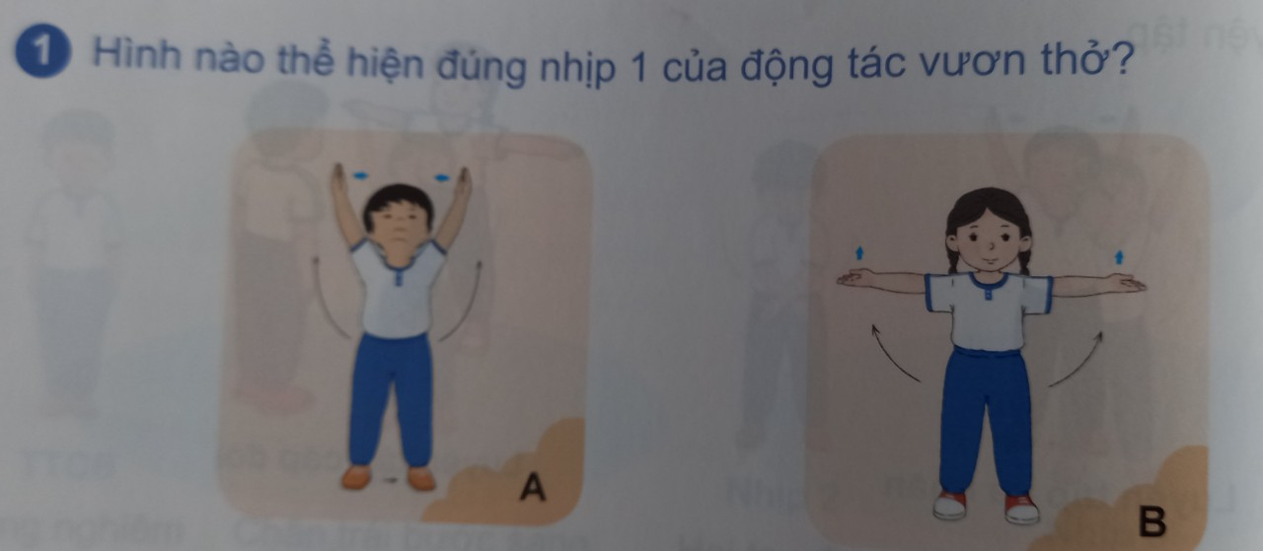
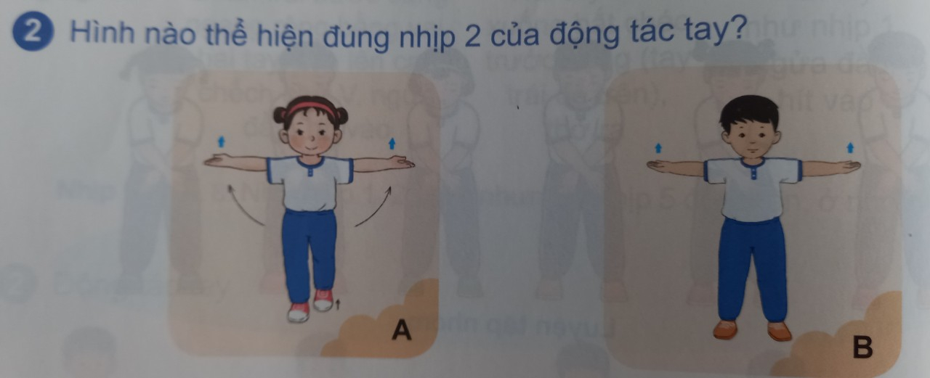
IV. PHẦN VẬN DỤNG
1. GV đặt câu hỏi và yêu cầu HS đáp lại

Slide 11
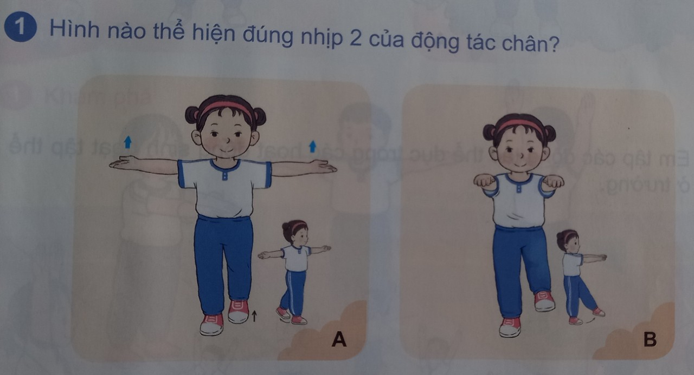
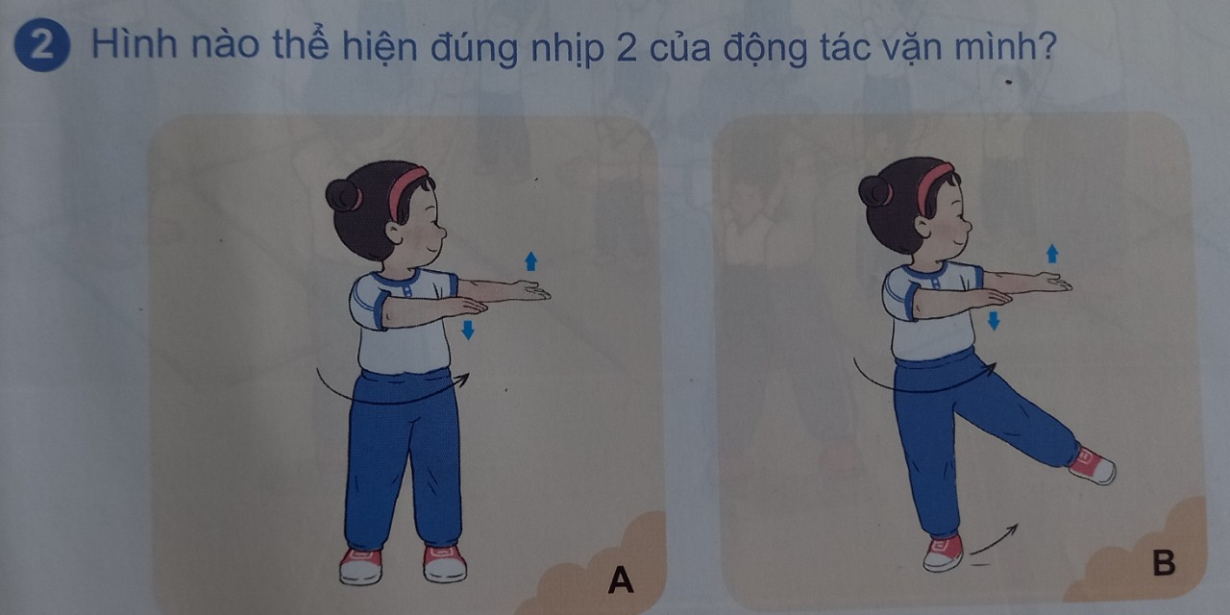

Slide 12
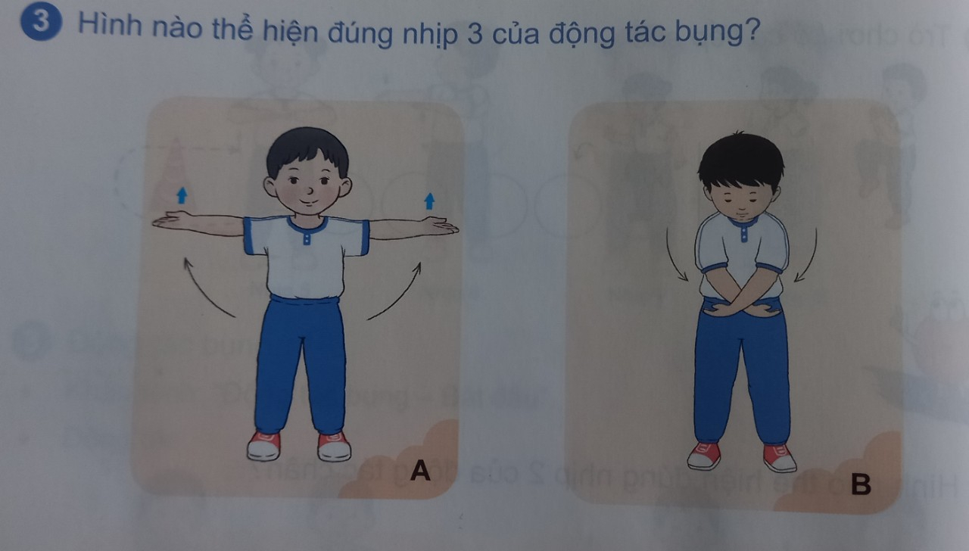

Slide 13
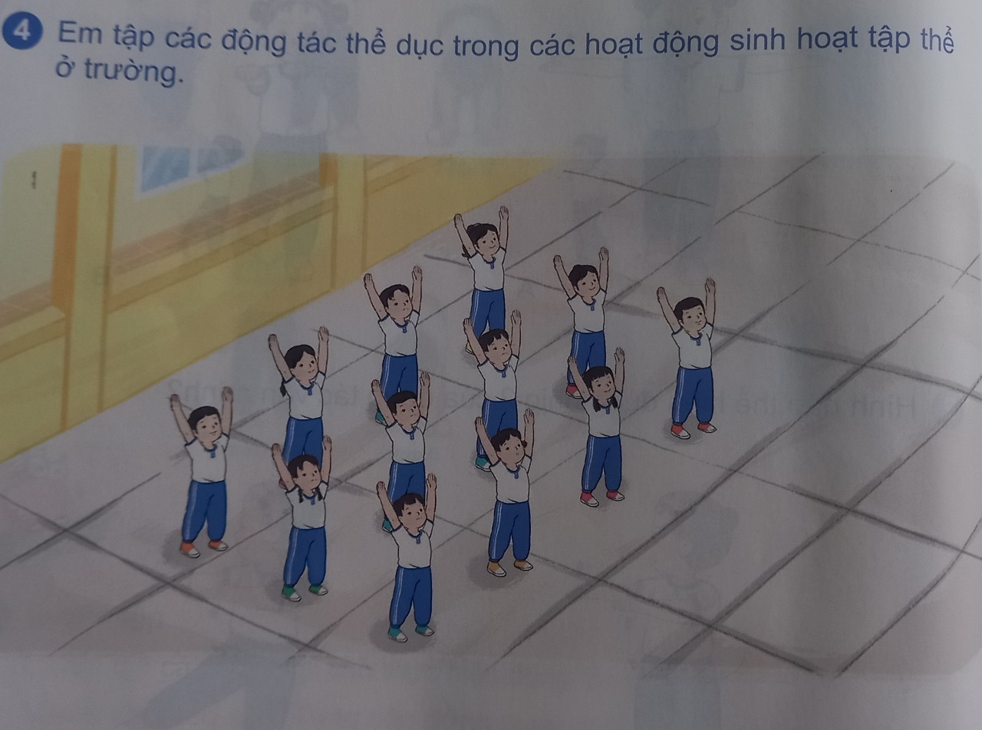
2. GV hướng dẫn HS về nhà

Slide 14
V. PHẦN KẾT THÚC
Thả lỏng:
Rung lắc cổ tay, cổ chân kết hợp hít thở sâu 2 lần x 8 nhịp.
Củng cố
Em hãy nhắc lại nội dung của bài học ngày hôm nay
Nhận xét, đánh giá chung của buổi học.
Dặn dò và làm thủ tục xuống lớp.

Slide 15
Xin chào và hẹn gặp lại các em vào tiết học sau

